Slide 1
プレゼンテーションの手順
このプレゼンテーションは潜在的なエンドユーザーに対して、マシンテンディングの話題と、その中でシュンクが果たす役割を20～30分で説明することを目的としています。
プレゼンテーションは、エンドユーザーに直接、またはイベント（システムインテグレーターの社内展示会や、システムインテグレーター訪問時など）で実施できます。
各スライドの注釈は、正しいメッセージを伝えるのに役立つはずです。太字や斜体の注記は、スライドにどのような変更を加える必要があるかを示しています。
多くのスライドがアニメーションで表示されますので、プレゼンテーションはプレゼンテーションモードでのみ行ってください。

Slide 2


Machine tending with SCHUNK
エンドユーザーまたはインテグレーター ロゴ
7 cm x 14 cm
最適なグリッパーとクランプデバイスで
生産性を向上させましょう！
Notes:
開催場所に応じて、エンドユーザーまたはシステムインテグレーターのロゴを追加してください。

Slide 3

自己紹介
プロフィール写真
8 cm x 9 cm
姓 名
役職
部署名
Notes:
プロフィール写真、氏名、役職、事業部門を追加してください。

Slide 4
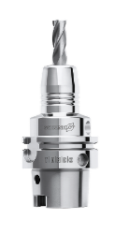








工房から始まり
生産性のためのパートナーへ
私たちの経歴
私たちの使命：
お客様により良い生産性を
提供することです
ロボット
アプリケーション
センター
油圧拡張ツールホルダー提供開始
ステーショナリー
ワークホールディング
提供開始
基板切断技術
iTENDO –
インテリジェント
ツールホルダー
フリードリヒ・シュンク
により機械工房として創業
1966
1983
1994
2016
2020
1945
1978
1988
2013
2018
2021
協働ロボット向け
グリッパー
ADHESO
粘着グリッパー
旋盤用チャック
提供開始
チャックジョー
提供開始
グリッピングシステム
提供開始
Notes:
シュンクは、自動化およびクランピングテクノロジーの分野で、グリッピング技術、ツールホルダーともにトップクラスのコンポーネントを擁しています。そのため、工作機械の自動化を成功させるために必要なものはすべて、シュンクのポートフォリオに含まれています。

Slide 5
お客様をNext levelへ
私たちの目指すところ
プロセスの
ノウハウ
CoLabでの
実証
4
5
自動化のノウハウ
3
最高品質の
コンポーネント
インテリジェント
革新
1
2
生産性向上のための
パートナー
Notes:
私たちはこれらのサービスを通じて、お客様を生産性をレベルアップします。

Slide 6


マシンテンディング
“工作機械を創作しなさい。ミスすることなく、そして記述を避けて..."
Notes:
プレゼンテーションの準備中、このテーマをどのように深掘りすればよいか私は考えていました。
そこで思いついたのが、「工作機械とは何か」をAIに問うことでした。
オリジナルの質問「工作機械を創造しなさい。ミスすることなく、そして記述を避けて。うまくできたら、ご褒美をあげます。」

Slide 7

Source: ChatGPT
Notes:
なかなかいい感じだが、まだ現実とは似つかない！もう一度やってみよう......。

Slide 8
マシンテンディング
“...いいですね。もっと複雑で現実的な別のバージョンを教えてください。ネットで参考文献を探してださい
Notes:
2回目の挑戦では、もう一度質問を作成し、AIにチャンスを与えます。
元の質問 「おやつをあげる。よかったですね。もっと複雑で現実的な別のバージョンを教えてください。ネットで参考文献を探してださい」

Slide 9

Source: ChatGPT
Notes:
さらに良いですね
これは工作機械の万能選手だろう。誰もがこういうものを欲しがる。でも、少し距離を置いて写真を見ると、これは40年前のテクノロジーじゃないか？ということで、最後にもうひとつ...。

Slide 10
マシンテンディング
"...では、未来を見てください。工作機械は将来どのようになりますか？クリエイティブに、しかも現実的に
Notes:
工作機械業界の未来は？AIに答えはあるのか？
オリジナルの質問：「よろしい。では、未来を見てください。工作機械は将来どのようになりますか？クリエイティブに、しかも現実的に」

Slide 11

Source: ChatGPT
Notes:
驚くべきことに、AIと現実はおそらくここで同じ理解へたどり着きます。そしてそれはフェイクではありません！
将来的には、ロボットが工作機械で作業するのが当たり前になるのでしょう。

Slide 12



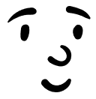
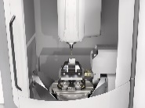



自働化 – やる / やらない?
マシンテンディング
自働化すべきか？
やる？やらない？
どうやって
自動化しようか？
Notes:
現実世界においては、自動化をするかどうかはもはや問題ではなく、どのように自動化するかを考える時期に直面しています。

Slide 13
“悪い”プロセスを自動化すれば、
“悪い“自動化されたプロセスになってしまう！
SCHUNK-Customer
Notes:
しかし、まず考慮すべきことがひとつあります。そもそも、製造工程自体が最適化されていなければなりません。そうして初めて、自動化は期待すべき成功へとたどり着くのです。

Slide 14
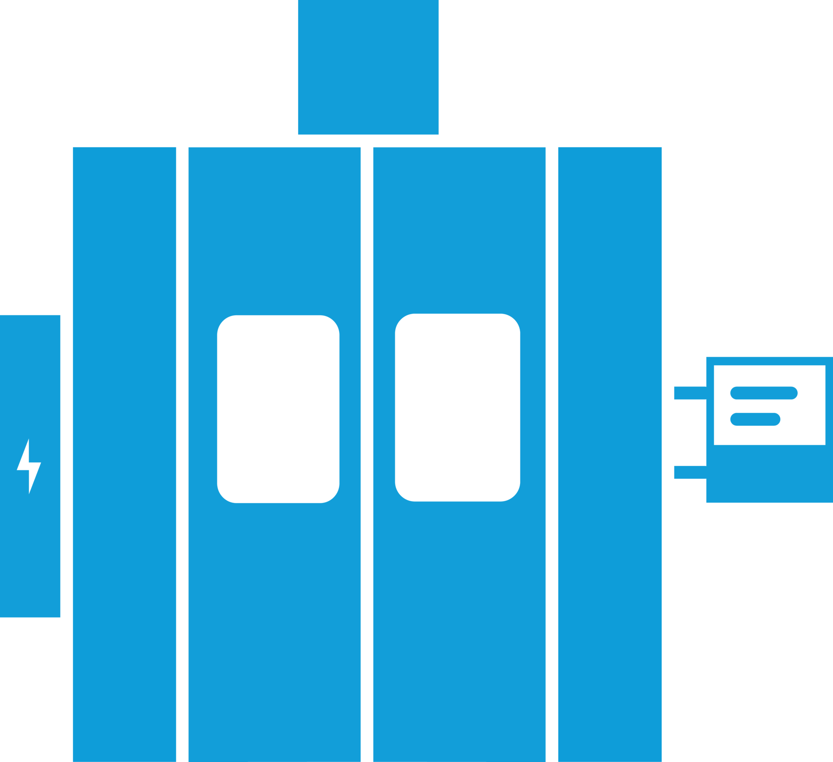







工作機械マシンローディングの前提条件
マシンテンディング
1. 既存のプロセスを最適化し、安定させる
2. 保証された製造プロセスを自働化する
Notes:
工作機械、クランピングデバイス、切削工具、ツールホルダー、その他の周辺機器を含む加工システム全体に常に配慮している企業は、極めて大きな効果を上げることができます。

Slide 15








100人のお客様に
100通りの生産現場がある
どのタイプの自働化がお客様のアプリケーションに最適だろうか？
Notes:
工作機械の自動化に王道はありません。アプリケーションに最適なソリューションを常に探し出す必要があります。

Slide 16

SCHUNK –
生産性向上のためのパートナー
マシンテンディング
皆様のアプリケーションに最適な自動化を、SCHUNKと共に実現しましょう！
Notes:
そこで私たちの出番です。工作機械の自動化を成功させるため、最初のステップからサポートします。私たちは、お客様のアプリケーションに適した自動化のタイプを皆様と一緒に探します。

Slide 17





マシンテンディング
???
Notes:
どのような自働化が適しているのかをご紹介させていただきます。そして喜んでサポートさせていただきます。

Slide 18


自働化の種類
マシンテンディング
リーン
オートメーション
ワークピース
オートメーション
パレット
オートメーション
ワークピース＆パレット
オートメーション
フレキシブル
生産システム

Slide 19










自働化の種類
マシンテンディング
リーン
オートメーション
ワークピース
オートメーション
パレット
オートメーション
ワークピース＆
パレット
オートメーション
フレキシブル
生産システム
Notes:
どのタイプのオートメーションがお客様に最適であったとしても、当社はそれに適合する製品をご用意しています。

Slide 20

マシンテンディング
エンドユーザー ロゴ
高さ 3.5 cm
Notes:
スライド19または20を選択してください！
19 = 最終顧客へのプレゼンテーション用
20 = インテグレーターへのプレゼンテーション用
皆様にはニーズがあります我々は工作機械のあらゆる自動化に対するプロセスを理解し、最適な製品を持っています。システムインテグレーターと共に、適切な自動化ソリューションをご提案させていただきます。

Slide 21

マシンテンディング
システムインテグレーター ロゴ
高さ 3.5 cm
Notes:
スライド19または20を選択してください！
19 = 最終顧客へのプレゼンテーション用
20 = インテグレーターへのプレゼンテーション用
エンドユーザーには需要があります。我々は工作機械のあらゆる自動化に対するプロセスを理解し、最適な製品を持っています。システムインテグレーターの皆様と共に、お客様のために最適な自動化ソリューションを提案します。

